Slide 1
O Espiritismo é religião e ciência (científico, filosófico e moral), contém verdades fundamentadas cientificamente que libertam ...
Os Chakras e suas influências em nossa saúde.
= Definições, funções e manutenção =

Slide 2
Fundamentação nas Bibliografias básicas do Espiritismo !!!?
Allan Kardec no Livros dos Espíritos (1.857) na questão 146 fala o seguinte:
146 - Tem a alma uma sede determinada no corpo, mais ou menos circunscrita?
"Não; contudo é costume dizer que ela se situa mais particularmente na cabeça em se tratando dos grandes gênios e daqueles que usam intensivamente o pensamento, e no coração daqueles que amam a humanidade ...“
146.a - Que se deve pensar da opinião daqueles que situam a alma num determinado centro vital?
"Naturalmente, que o espírito se encontra de preferência na parte do organismo referida pelo que assim pensa, um ponto ao qual dirige todas as suas sensações. ...

Slide 3
Em1.752 eletricidade; 1.864 eletromagnetismo;
...Allan Kardec no Livros dos Espíritos (1.857) ...
Buscar evolução moral e intelectual

Slide 4
Os Chakras = uma definição
Centros de força (energia eletromagnetica) distribuídos em nosso corpo FÍSICO !
Conectam-se ao corpo energético (astral, perispírito) pelo “magnetismo”
Cada Chakra é associado com funções físicas e psicológicas do corpo. A função da parte física desses centros é mandar energia para o órgão específico influenciando na saúde do mesmo.

Slide 5
Fundamentação nas ciências: Elétrica e Biologia
Todo campo elétrico oscilando
gera um campo magnético e
Todo campo magnético oscilando
gera um campo elétrico.
O corpo humano possui uma rede de fluxo contínuo que alimenta as células, órgãos e vários sistemas dentro do complexo corpo humano. Esse conjunto corresponde ao Sistema de Energia Sutil do corpo, e gera um campo elétrico peculiar.

Slide 6
Fundamentação nas ciências: Elétrica e Biologia
Até as reações químicas são simples troca de energia (Ex: Galvanoplastia = Zn⁺² + 2 é = Zn⁰) (Mirabologia)
Nos chakras então, tem-se a maneira com a qual o mundo espiritual consegue “transformar, operar” no mundo material (magnetismo = elétrico)

Slide 7
Então os Chakras podem ser “medidos” ???
Sim !!! Através da “Bioletrografia”, utilizando o recurso do equipamento que gera um campo elétrico de alta tensão, baixa corrente e alta frequência, a fim de produzir o fenômeno eletrofísico chamado de Efeito Corona, mais conhecido como “Efeito Kirlian”.

Slide 8
Exemplos de “medições”
Eletrografia dos dedos de um paciente com Obsessão
Evolução no tratamento com Fluidoterapia

Slide 9
Exemplos de “medições”
Eletrografia realizada durante programa “Jô Soares”

Slide 10
Vídeo Wagner Borges
FUNÇÕES DOS CHAKRAS
Os chakras podem operar a conversão de energia física em energia sutil, bem como energia mental dentro da dimensão física.
Desempenham portanto, a função de condensadores e de transferidores de energia, para ambos os corpos e dimensões, entre duas dimensões vizinhas e como conversor de energia entre o corpo físico e mente.
Mas quem comanda tudo isto é seu próprio pensamento = Corpo sadio, mente sadia.

Slide 11
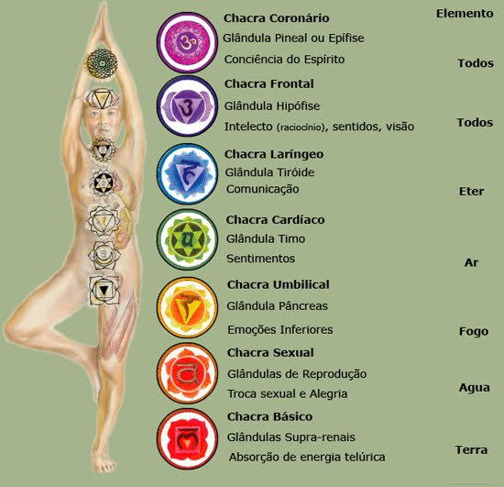
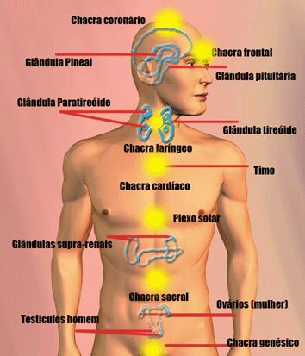
Os sete Chakras principais:
, Auto expressão
, Empatia
, Auto estima
, Criatividade
, Material

Slide 12
Novos estudos
Para trabalhar o “refluxo” das energias em processos de fluidoterapia (passes magnéticos) é importante ressaltar mais 3 chakras:
Região posterior ao Básico
Região posterior ao Genésico (ou sexual)
Região posterior ao Laríngeo (atrás nuca), denominado Umeral: muito utilizado nas incorporações (por isso na umbanda “cavalo”)

Slide 13
Bloqueio/desequilíbrio dos Chakras
A harmonia dos chakras depende do correto fluxo e circulação das nossa energias, e é percebida na própria saúde do corpo. Se houver bloqueio delas, a saúde estará debilitada também e precisamos corrigir esse sistema.
Esses bloqueios podem ser causados por fatores internos ou externos, que incluem a presença de toxinas no organismo, stress, tensão muscular, desequilíbrio financeiro, emocional.

Slide 14
Tratamento
Terapias físicas como a acupuntura, homeopatia;
Terapias direcionadas para o campo eletromagnético, bioenergético e espiritual do corpo: Fluidoterapia
Revitalização instantânea das energias = através da respiração consciente ou “Meditação”.

Slide 15
MANEIRAS DE EQUILIBRAR OS CHAKRAS:
Existem várias técnicas, simples, onde o princípio básico está na “meditação” = esvaziar, relaxar a mente, reduzir frequência cardíaca (vibracional) e conectar-se com o elevado (poder da mente):
Simplesmente concentrando-se em sua respiração (aura = sopro de ar);
Ouvindo músicas (sem letra) com sons variados de instrumentos sutis e/ou da natureza;
Repetindo um som ou mantra em particular;
Mentalizando e Sentindo emoções elevadas: compaixão, perdão, bondade, generosidade, amor incondicional.
A harmonização também pode ser feita individualmente, em cada um dos chakras, e é de suma importância a “reforma intima” !!!.

Slide 16
Lembrem-se que o Conhecimento é um caminho sem volta !!!
Que Deus esteja sempre convosco !!!
Tema do encontro de 27-08-2013:

Slide 17
O EVANGELHO SEGUNDO O ESPIRITISMO
PALESTRA:
ESTADO VIBRACIONAL
Você É, e vive aquilo que vibra ...
A LEI DA ATRAÇÃO FUNDAMENTADA PELA FÍSICA QUÂNTICA
Fundamentada Filosoficamente em:
Capítulo XXV
BUSCAI E ACHAREIS

Slide 18
Obrigado !!!

Slide 19
FALTA TERMINAR ..... ???????
GLANDULA = função de secretar substâncias com função pré determinada
Pâncreas = produz insulina e enzimas digestivas
Pineal =
Pituitária ou Hipófise é responsável pela regulação da atividade de outras glândulas e de várias funções do organismo como o crescimento e secreção do leite através das mamas. Hormônios liberados: do crescimento,prolactina (estrogênio e progesterona e produção leite), folículo-estimulante, estimulante da tireoide, adrenocorticotrófico (corticosuprarenais), endorfinas, vasopressina (pressão, antidiurética), ocitocina.
Tireoide =
Timo =
Supra renais =
Ovário, Testículo =

